Slide 1
SENIOREKONOMI
Minpension
Notes:
Välkommen till Skatteverkets del av Seniorekonomi.
Vi går igenom hur pension och lön beskattas, lite om egenavgifter när du driver egen firma. Vi går också igenom rot- och rutavdrag och fastighetsavgift.
Vi hinner också med att titta på vissa inkomster av kapital, främst då försäljning av privatbostad samt vart ni kan hitta information vid försäljning av värdepapper.
En del folkbokföring ska också hinnas med och slutligen informerar vi om vissa av våra e-tjänster vi tror att ni kan ha nytta av.

Slide 2
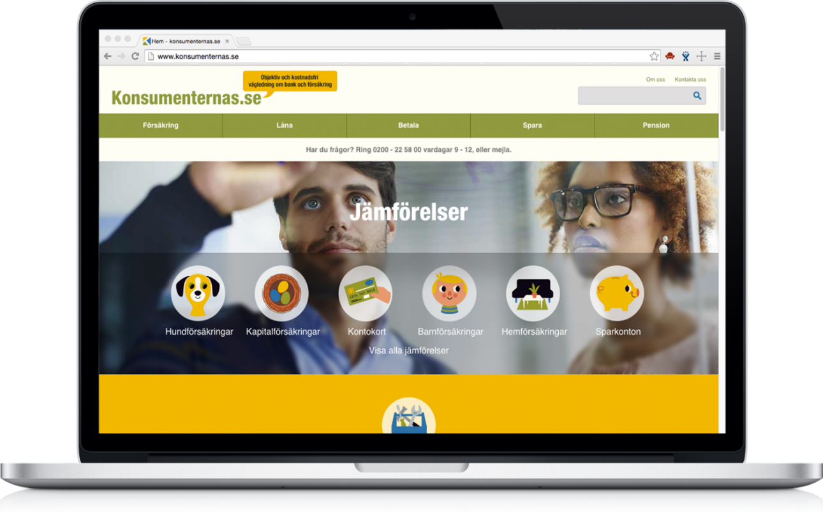
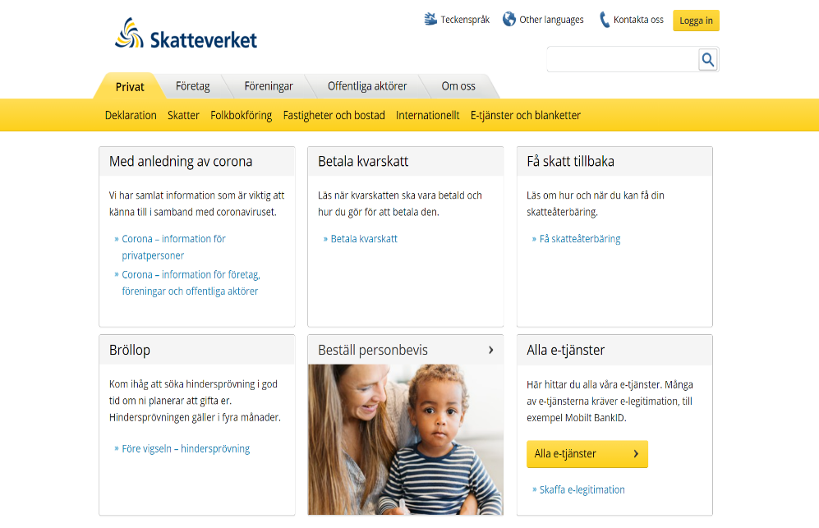
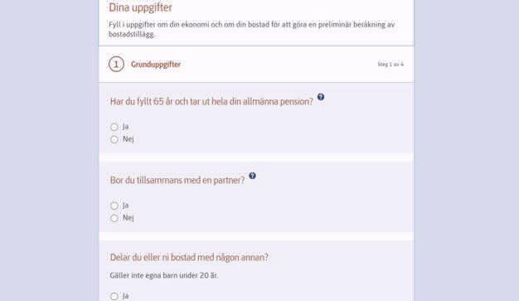
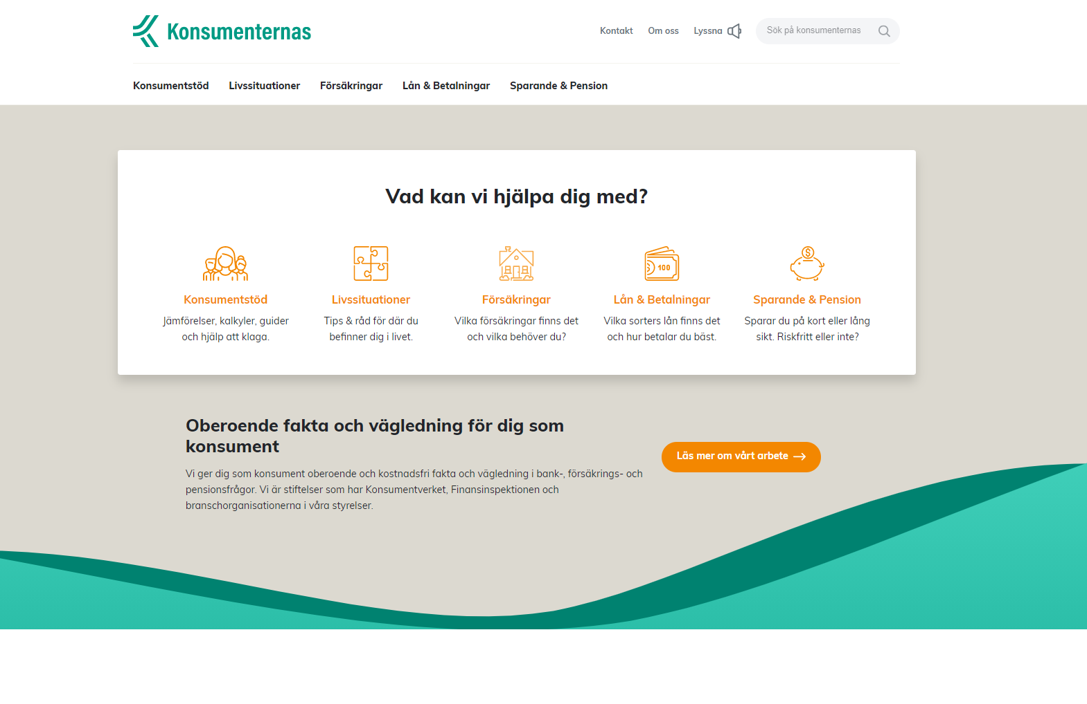
SKATTEVERKET.SE
SENIOREKONOMI
Notes:
Vi börjar med att titta på skatteverkets hemsida www.skatteverket.se. Här hittar du information om det vi ska prata om idag och mycket mer. För att kunna läsa om det som gäller för dig som privatperson så är det viktigt att du väljer fliken ”Privat”.
Här på Skatteverkets webbplats hittar du också alla våra e-tjänster. Välj ”E-tjänster och blanketter” i den gula listen. Högst upp till höger hittar du en gul ”Logga in-knapp” till Mina Sidor. Detta ska vi snart berätta mer om. För att kunna använda Skatteverkets e-tjänster och logga in på Mina Sidor behöver du en e-legitimation från din bank.
Då går vi in och tittar på Mina sidor.

Slide 3
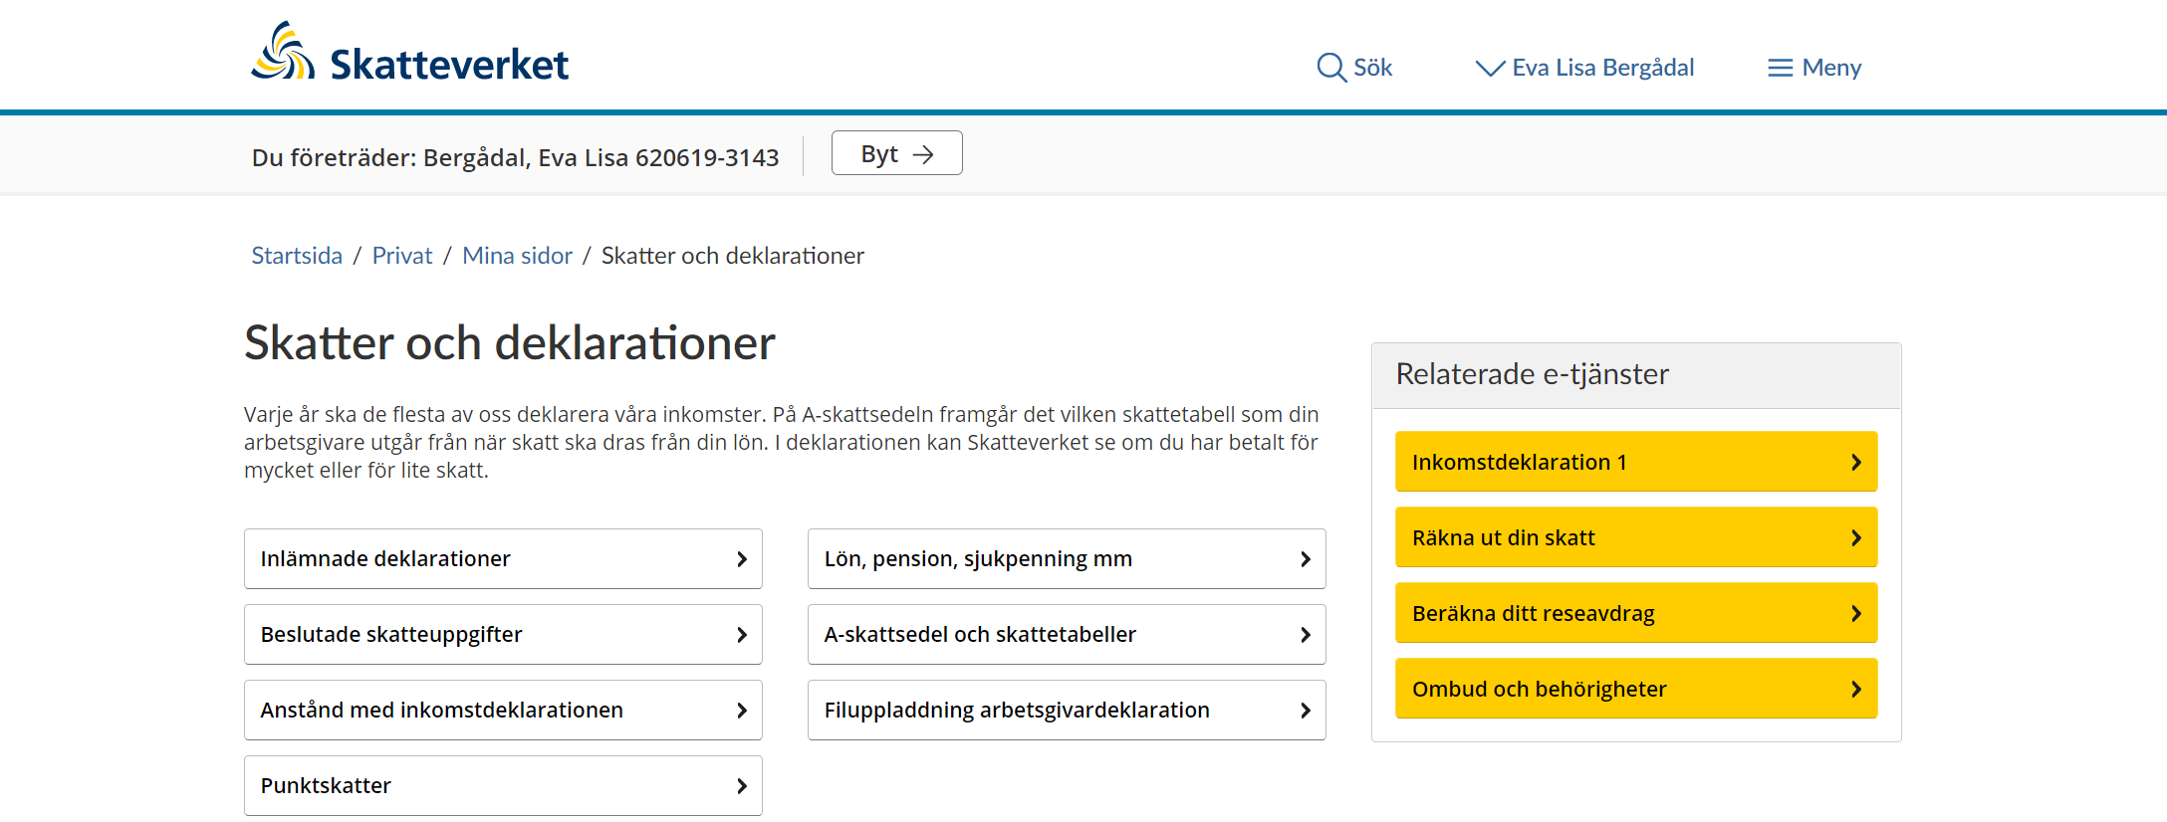
INKOMSTUPPGIFTER PÅ MINA SIDOR
SENIOREKONOMI
Notes:
På Mina sidor på Skatteverkets webbplats www.skatteverket.se finns uppgifter om dig och om de skatter du ska betala. Du hittar bland annat de inkomstuppgifter som din utbetalare lämnat till Skatteverket. Det kan vara din arbetsgivare, pensionsutbetalare, Försäkringskassan eller dylikt.
När du loggat in på Mina sidor med din e-legitimation hittar du uppgifterna under Skatter och deklarationer -> Lön, pension, sjukpenning mm. Där hittar du till exempel utbetald lön, pension och avdragen skatt.
Hur kan då dessa uppgifter vara till hjälp?
Jo, du ser en sammanställning av dina inkomster månad för månad, vilket gör att du kan ha bättre koll på din privatekonomi. Du ser också hur mycket skatt som det gjorts skatteavdrag med. Dessa uppgifter kan du behöva om du ska fylla i en jämkning, preliminär inkomstdeklaration eller en skatteuträkning. Är det någon som vill titta på uppgifterna kan du enkelt skriva ut dem här.
Allmänt om Mina Sidor
På Mina sidor hittar du fler uppgifter: Till exempel saldo på skattekontot, inlämnade inkomstdeklarationer och beslutade skatteuppgifter. Det finns också länkar till andra
e-tjänster som kan vara aktuella för dig.

Slide 4

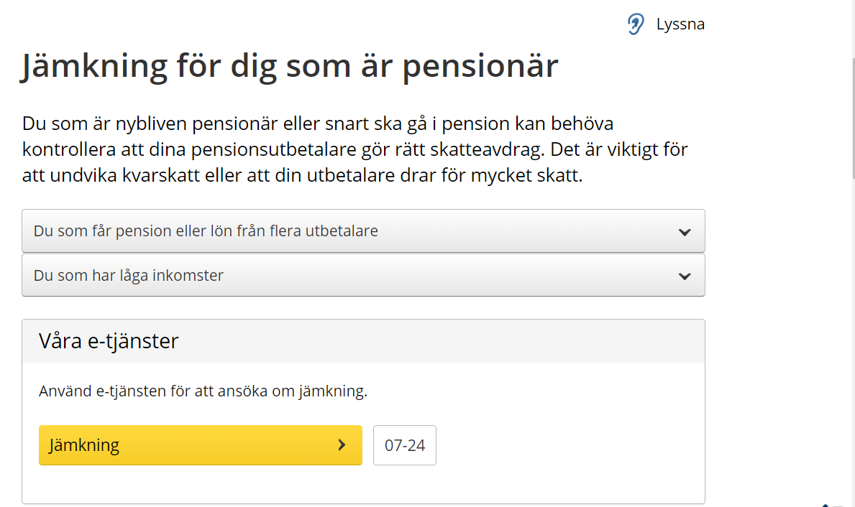
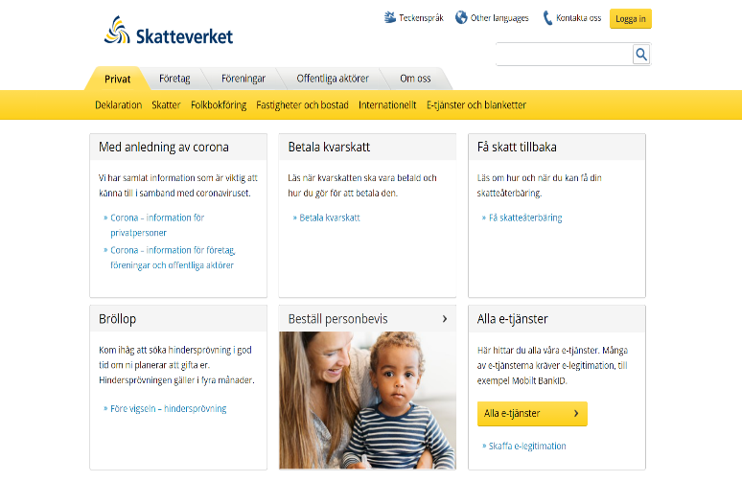
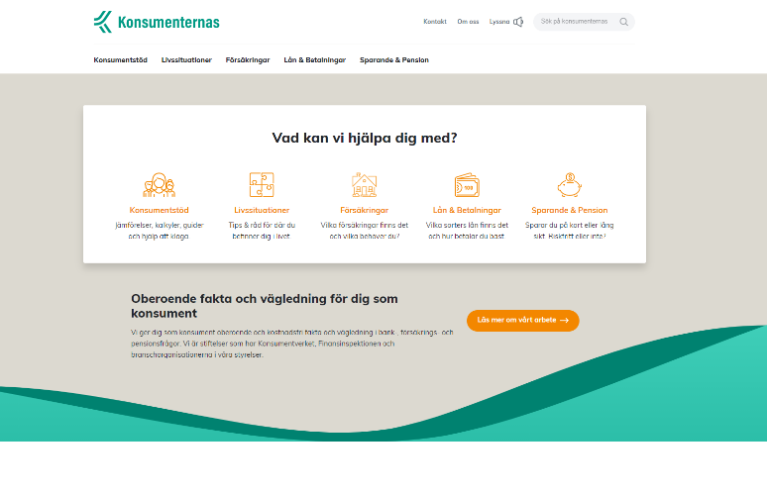
SKATTEAVDRAG
Pensionsmyndigheten gör skatteavdrag på din allmänna pension enligt den skattetabell som gäller för din kommun.
De andra pensionsutbetalarna, som troligen betalar ut en lägre summa än den allmänna pensionen och då blir sidoarbetsgivare, drar av 30 procent i skatt på dina tjänstepensioner.
Du begär jämkning av skatten på Skatteverkets hemsida. Tänk på att om du har låg pension kan du behöva jämka för att inte betala för mycket skatt.
SENIOREKONOMI
Notes:
Från utbetald ersättning som lön och pension ska arbetsgivaren/utbetalaren göra skatteavdrag vid varje utbetalningstillfälle. På den inkomst som är din huvudinkomst görs skatteavdrag enligt skattetabell eller enligt beslut från Skatteverket. På ersättningar som inte är huvudinkomst görs skatteavdrag med 30 procent. Pensionsmyndigheten gör dock avdrag på din allmänna pension enligt skattetabellen för kommunen där du bor. Om du vill kan du ändra detta på Pensionsmyndighetens hemsida.
Hur mycket skatt som utbetalaren gör avdrag med enligt skattetabellerna, beror på var du bor, vilken typ av inkomst som avses, om du är medlem i Svenska kyrkan eller annat godkänt samfund samt hur gammal du är.
I skattetabellerna som utbetalaren använder för att beräkna skatteavdraget är alla inkomstskatter som vi kommer att prata om inbakade, så det är inget man behöver tänka på själv. De inkomstskatter och avgifter som finns med i tabellerna är kommunalskatten, eventuell statlig inkomstskatt, eventuell kyrkoavgift, begravningsavgift, public service-avgift och allmän löneavgift. Även grundavdrag och ev. jobbskatteavdrag finns med och beräknas automatiskt. Skattetabellerna kommer nya varje år och finns på Skatteverkets webbplats.
Så här beräknas det underlag som du ska betala skatt på:
Lön/pension eller liknande
Grundavdrag
Eventuell jobbskatteavdrag
Förhöjt grundavdrag = Beskattningsbar inkomst
Den beskattningsbara inkomsten är underlag för kommunal inkomstskatt och eventuell statlig inkomstskatt.

Slide 5

När betalar man statlig skatt?
Du börjar betala statlig inkomstskatt om du kommer över brytpunkten.
Personer som fyllt 66 år vid årets ingång har en högre gräns innan statlig inkomstskatt börjar betalas. Den här åldersgränsen höjs 2026 med ytterligare ett år.
För aktuella belopp se: skatteverket.se/Skatter/Belopp och procent
SENIOREKONOMI
Notes:
Kommunalskatt betalar du på allt du tjänar men kommer inkomsten upp till brytpunkten tillkommer statlig skatt med 20 procent. Man betalar bara statlig inkomstskatt på de inkomster som överstiger brytpunkten. Brytpunkten ändras varje år och anges före grundavdraget. För aktuella belopp för respektive år gå in på skatteverket.se och skriv ”belopp och procent” i sökrutan.
Brytpunkten är högre för pensionärer, vilket innebär att en äldre person kan ha en högre inkomst av tjänst än en yngre person innan det blir aktuellt med statlig inkomstskatt.
För inkomstår 2023 gäller: Brytpunkten är gränsen för uttag av statlig inkomstskatt (20 procent), före grundavdrag.
Brytpunkten är 613 900 kronor för dig som inte fyllt 66 år vid inkomstårets ingång.
Brytpunkten är 683 200 kronor för dig som fyllt 66 år vid inkomstårets ingång.

Slide 6
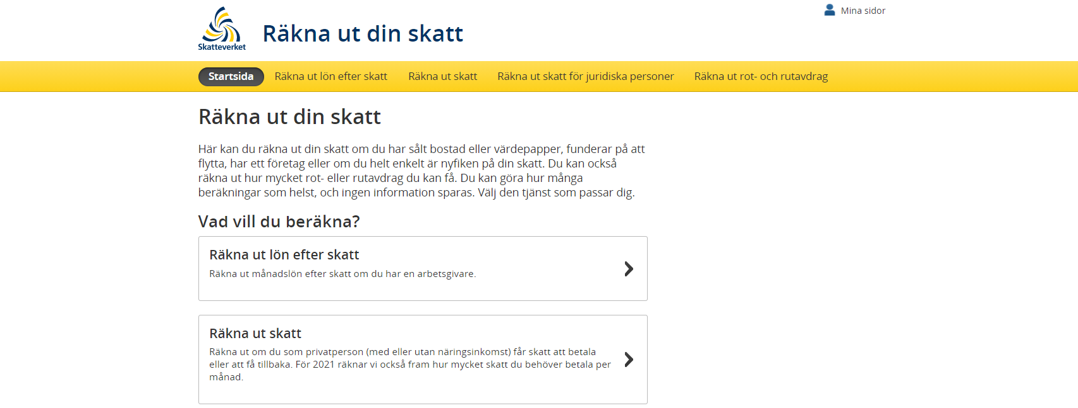
RÄKNA UT DIN SKATT
SENIOREKONOMI
Notes:
För att ha koll på hur mycket skatt du egentligen borde betala så kan du själv räkna ut din skatt. Det kan du göra via e-tjänsten ”Räkna ut din skatt”. I programmet hittar du ett skatteuträkningsprogram där du knappar in dina inkomster, pension, vilket födelseår du har med mera. Du behöver ingen e-legitimation för att använda tjänsten och uppgifterna sparas inte när du är klar. Det är därför viktigt att du skriver ut skatteuträkningen om du vill ha kvar resultatet.

Slide 7
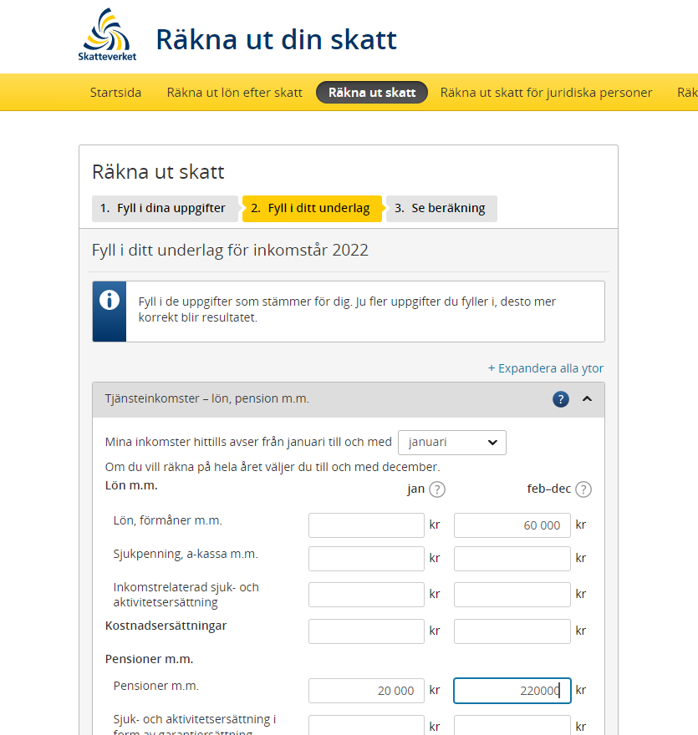
TA UT PENSION OCH JOBBA SAMTIDIGT
Det går utmärkt att vara pensionär och arbeta på samma gång.
Pension och lön beskattas olika och därför är det bra att använda Skatteverkets snurra när du ska beräkna din skatt.
Glöm inte att du kan behöva ändra din jämkning om du arbetar extra. Tänk också på att skriva in rätt födelseår eftersom skatten kan påverkas av din ålder.
SENIOREKONOMI
Notes:
Om du tar ut pension och vill arbeta extra så går det bra. Men då kommer dina inkomster att beskattas på olika sätt. Om du vill veta vilken skatt du kommer att betala på totalen kan det vara bra att göra en beräkning hos Skatteverket.
Här kan du lägga in dina uppgifter på månadsbasis. Det är bra om du till exempel inte kommer att arbeta hela året.
Tänk på att fylla in löneinkomster för sig och pensioner för sig. Det är också viktigt att du anger vilket år du är född så att beräkningen blir rätt.

Slide 8

EGENAVGIFTER FÖR DIG SOM ÄR EGENFÖRETAGARE
Har du fyllt 66 år vid årets ingång betalar du endast ålderspensionsavgiften med 10,21 procent, istället för egenavgifter.
Om du är under 66 år men har tagit ut hel ålderspension och premiepension under hela året betalar du också 10,21 procent i egenavgifter. Åldersgränsen höjs med ett år från 2023.
SENIOREKONOMI
Notes:
Om du driver en enskild firma eller är delägare i ett handelsbolag betalar du dina sociala avgifter själv. Sociala avgifter är arbetsgivaravgifter om du är anställd och då betalar ju din arbetsgivare dessa till Skatteverket. Om du är egenföretagare och är godkänd för F-skatt måste du själv betala dina sociala avgifter och då i form av egenavgifter. Både arbetsgivaravgifter och egenavgifter är olika stora beroende på den anställdes/egenföretagarens ålder.
De sociala avgifterna är med och finansierar vår välfärd till socialförsäkringen, som till exempel ålderspensioner och sjukpenning. Om du inte är 65 år fyllda vid årets ingång är egenavgifterna 28,97 procent. Om du inte har fyllt 6 år men tar ut hel ålderspension är egenavgifterna 10,21 procent.
Är du född 1937 och tidigare betalar du inga egenavgifter.

Slide 9
BEGRÄNSAD FASTIGHETSAVGIFT
Som pensionär ska du inte betala mer än 4 procent av din inkomst i fastighetsavgift, om du är ägare av fastigheten och bosatt där hela året.
Vem räknas som pensionär?
Du är 65 år eller äldre. Ännu inget sagt om att den här åldersgränsen ska höjas.
Du fick under året ersättning enligt lagstiftning om social trygghet i en annan stat inom EES, om ersättningen betalas ut enligt grunder som är jämförbara med vad som gäller för sjuk- eller aktivitetsersättning.
Du fick sjuk- eller aktivitetsersättning enligt socialförsäkringsbalken under någon del av året.
SENIOREKONOMI
Notes:
Om du under hela inkomståret äger och är bosatt (folkbokförd) i ett småhus eller småhus som är inrättat till bostad åt högst två familjer på en lantbruksenhet kan du få fastighetsavgiften begränsad till 4 procent av din inkomst (så kallat spärrbelopp).
Begränsningen sker genom att du får en skattereduktion motsvarande den del av fastighetsavgiften för reduktionsfastigheten som överstiger 4 procent av inkomsten.
Förutsättning för denna reduktion är att du är 65 år eller äldre vid inkomstårets ingång eller att du under inkomståret får sjuk- eller aktivitetsersättning (eller ersättning enligt lagstiftning om social trygghet i en annan stat inom europeiska ekonomiska samarbetsområdet, om ersättningen betalas ut enligt grunder som är jämförbara med vad som gäller för sjuk- och aktivitetsersättning). Reduktionen ges inte till dödsbo efter person som avlidit under inkomståret eller tidigare.
Vid beräkning av skattereduktionen fastställs ett spärrbelopp, som är 4 procent av beskattningsbar förvärvsinkomst och överskott av kapital.
Du behöver inte själv ansöka om skattereduktionen, den medges automatiskt om förutsättningarna är uppfyllda.
Beloppen ändrar sig år från år, ring till Skatteupplysningen 0771-567567 eller se aktuella belopp på skatteverket.se/fastigheter och bostad/fastighetsavgift och fastighetsskatt.

Slide 10
ROT- OCH RUTARBETE
Avdrag för arbetskostnaden när du anlitar någon för reparation, underhåll samt ombyggnad och tillbyggnad (ROT).
Avdrag för hushållsnära tjänster, inklusive flyttjänster, reparation och underhåll av vitvaror och IT-utrustning (RUT).
Du betalar halva arbetskostnaden till utföraren för RUT-arbeten, och 70 procent av arbetskostnaden för ROT-arbeten.
Skattereduktionen får kvittas mot:
– kommunal och statlig skatt
– fastighetsavgift/-skatt.
Max 50 000 kronor per person och år.
Se över om du betalar tillräckligt mycket i skatt för att få hela ROT-avdraget!
SENIOREKONOMI
Notes:
Den som köper rot- och ruttjänster, får en preliminär skattereduktion direkt på fakturan genom att utföraren drar av halva arbetskostnaden för RUT-arbeten, och 70 procent av arbetskostnaden för ROT-arbeten. Under beskattningsåret kan man preliminärt utnyttja 50 000 kronor men vad som slutligen blir skattereduktion för rot- och ruttjänster beror på hur mycket slutlig skatt som ska betalas efter det att övriga skattereduktioner är gjorda.
Rot- eller rutavdraget räknas av mot kommunal och statlig inkomstskatt, statlig fastighetsskatt och kommunal fastighetsavgift. Du kan aldrig få skattereduktion för rot- eller rutarbete med större belopp än vad du ska betala i slutlig skatt efter det att den slutliga skatten minskats med skattereduktionerna för allmän pensionsavgift, arbetsinkomst (jobbskatteavdrag) och underskott av kapital. Använd e-tjänsten ”Rot och rut – mina avdrag” på skatteverket.se för att räkna ut hur mycket du kan få i skattereduktion.
From den 1 juli 2019 har alla över 18 år rätt till 50 000 kronor per år i rutavdrag, men det maximala beloppet för rot- och rutavdraget är sammanlagt 50 000 kronor per person och år. När det gäller rottjänster måste man vara ägare till småhuset eller bostadsrätten för att kunna renovera/bygga och utnyttja rotavdraget. För ruttjänsterna måste man inte äga sin bostad utan det räcker med att man har haft sitt hushåll där. För rätt till skattereduktion för rot- och rutarbete krävs från 1 januari 2020 också att arbetet har betalats elektroniskt via en betaltjänstleverantör enligt lagen om betaltjänster och innehåller uppgifter om avsändare, mottagare, belopp och tidpunkt.

Slide 11

FOLKBOKFÖRING
Notes:
Som vi nämnde tidigare styrs din kommunala skattesats av var du är bosatt.
Folkbokföring är den grundläggande registreringen av befolkningen i Sverige. I folkbokföringen registreras uppgifter om vilka som bor i Sverige och var de bor.
Många rättigheter och skyldigheter som du har är beroende av att du är folkbokförd och var du är folkbokförd. Det gäller förutom var du ska betala din skatt till exempel olika bidrag och var du ska rösta.

Slide 12
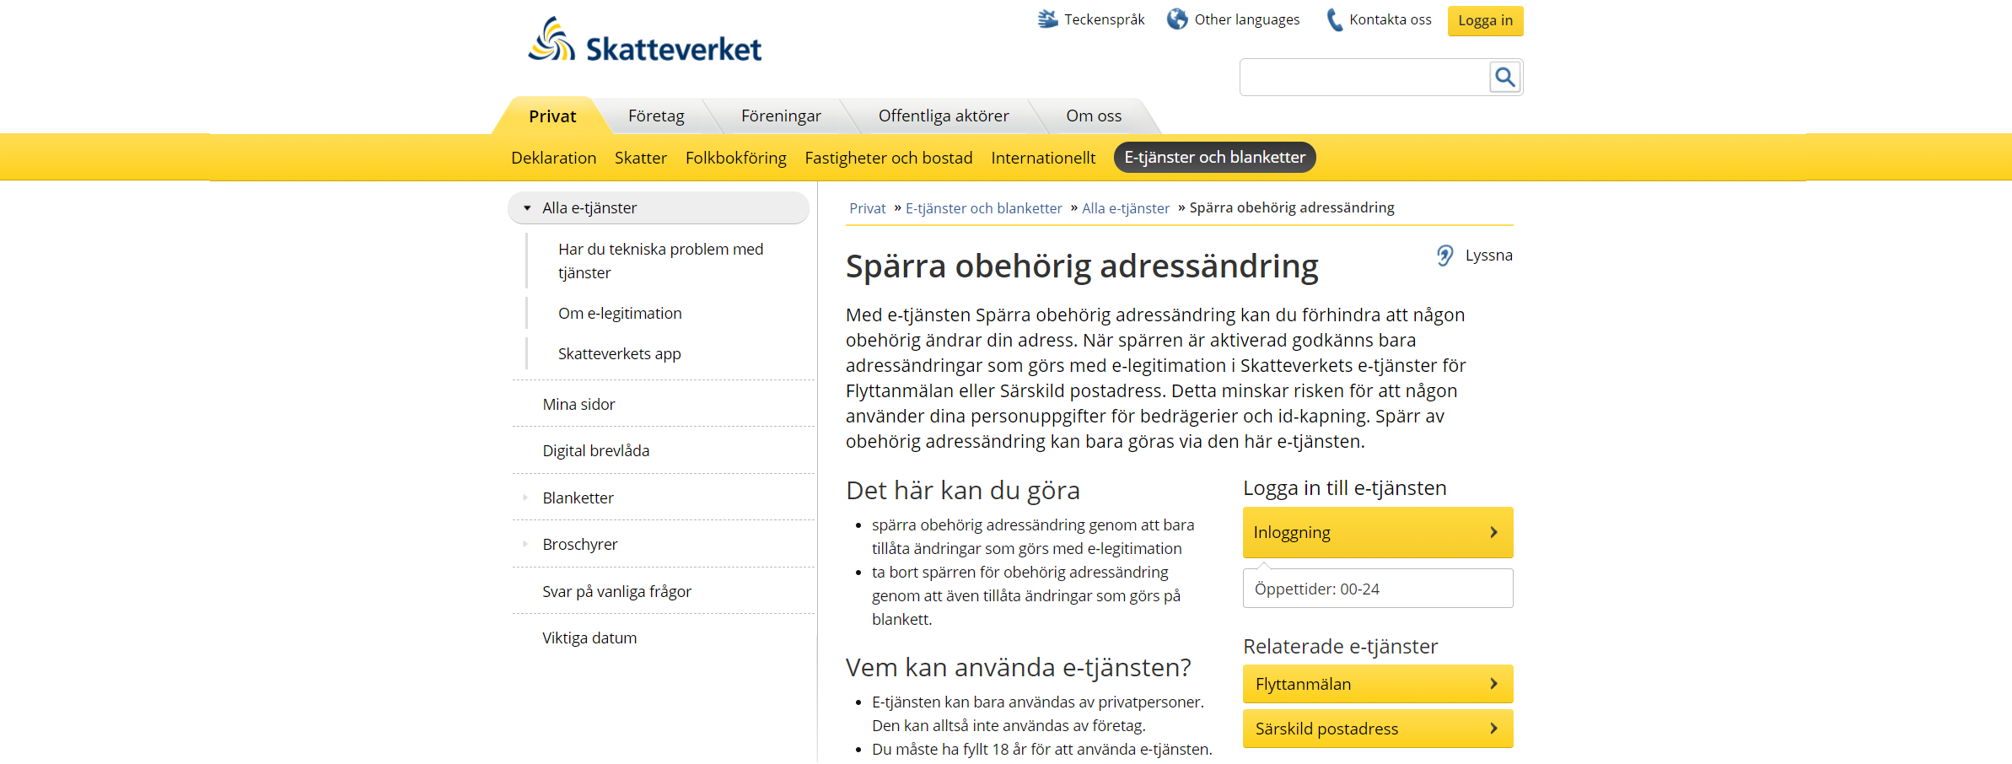
SPÄRRA OBEHÖRIG ADRESS
SENIOREKONOMI
Notes:
I tjänsten ”Spärra obehörig adressändring” kan du förhindra att någon obehörig ändrar din adress. När spärren är aktiverad godkänns bara adressändringar som görs med e-legitimation i Skatteverkets tjänster för ”Flyttanmälan” eller ”Särskild postadress”. Det minskar risken för att någon annan använder dina personuppgifter för bedrägerier och id-kapning.
Du loggar in i tjänsten med din e-legitimation och markerar valet ”Spärra obehörig adressändring”. När du är klar får du en kvittens på ändringen. Nu är det bara du själv som kan aktivera eller ta bort spärren med din e-legitimation. Det går inte att aktivera eller ta bort spärren via telefon, brev eller mejl.
Om du ska flytta och har spärrat din adress för obehörig adressändring måste du anmäla flytten i Skatteverkets tjänst Flyttanmälan. Det går inte att fylla i och skicka in någon pappersblankett. Detsamma gäller anmälan om särskild postadress.
https://www.skatteverket.se/privat/etjansterochblanketter/allaetjanster/tjanster/sparraobehorigadressandring

Slide 13

Om du flyttar utomlands - gör en anmälan till Skatteverket!
Notes:
Vid flyttning till utlandet i mer än ett år, ska du anmäla det till oss på blanketten ”Flyttning till utlandet” (SKV 7665). Det är viktigt att du anmäler ny utlandsadress även när du flyttar under utlandsvistelsen. Då finns en annan blankett som heter ”Ny adress/röstlängd för utvandrad” (SKV 7842). Det är viktigt bland annat för inkomstdeklarationen och röstkort.
Om du flyttar tillbaka till Sverige besöker du ett av Skatteverkets servicekontor och anmäler att du har flyttat till Sverige (man måste personligen besöka servicekontoret och ha med sig giltig legitimation eller pass).
Vistas du utomlands mindre än ett år kan du anmäla särskild postadress om du vill, det gör du enklast på vår webbplats. Du kan även använda blanketten ”Särskild postadress” (blankett SKV 7844). Särskild postadress är ett komplement till folkbokföringsadressen, din folkbokföringsadress ändras inte. Glöm inte att du även måste anmäla om du vill att den särskilda postadressen ska upphöra gälla, det gör du på samma blankett.

Slide 14
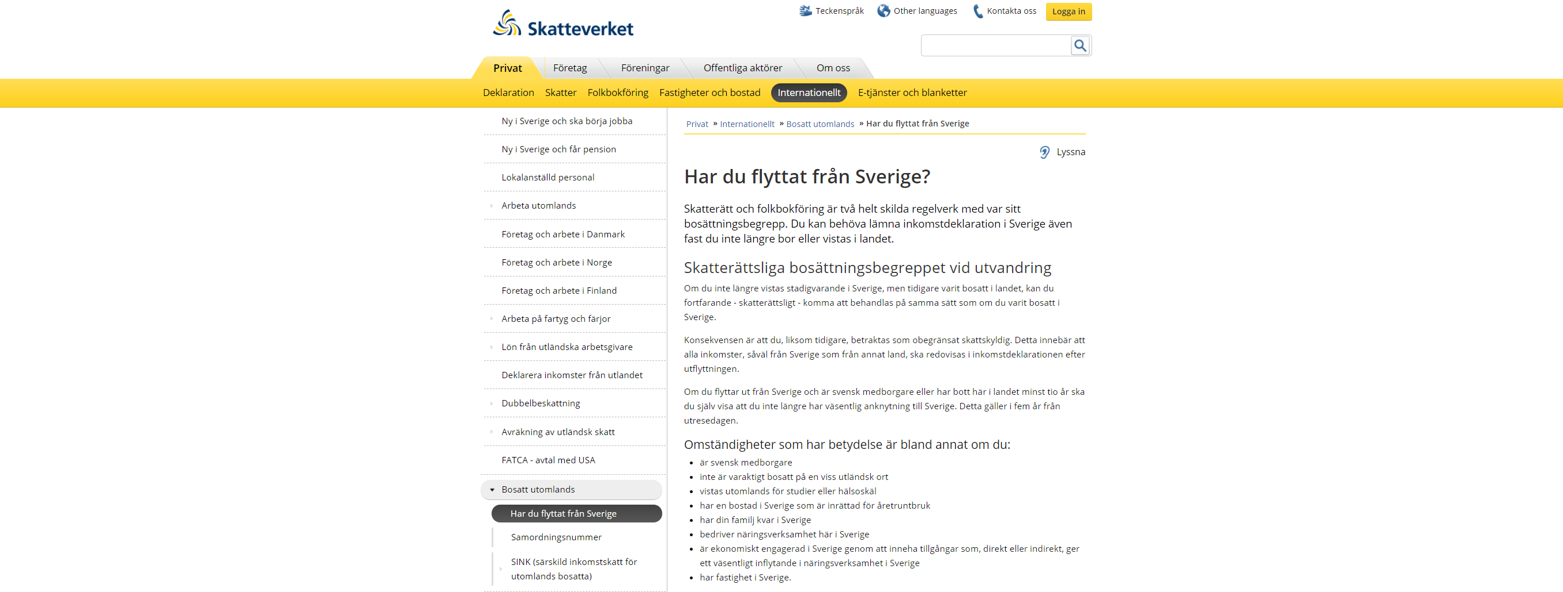
BETALA SKATT I SVERIGE
SENIOREKONOMI
Notes:
Din skyldighet att betala skatt i Sverige upphör inte automatiskt bara för att du flyttar utomlands. Skatterätt och folkbokföring är två helt skilda regelverk med var sitt bosättningsbegrepp. Du kan behöva lämna inkomstdeklaration i Sverige fast du inte längre bor eller vistas i landet. Läs mer om detta på vår hemsida under Privat -> Internationellt.
Tänk också på att du kan lämna de flesta deklarationer elektroniskt även om du inte längre bor i Sverige. Då kan du få hjälp med summeringar, överföringar och även få information om vad som gäller just för dig. För att kunna använda Skatteverkets e-tjänster behöver du oftast en e-legitimation från din bank.
https://www.skatteverket.se/privat/internationellt/bosattutomlands/harduflyttatfransverige

Slide 15
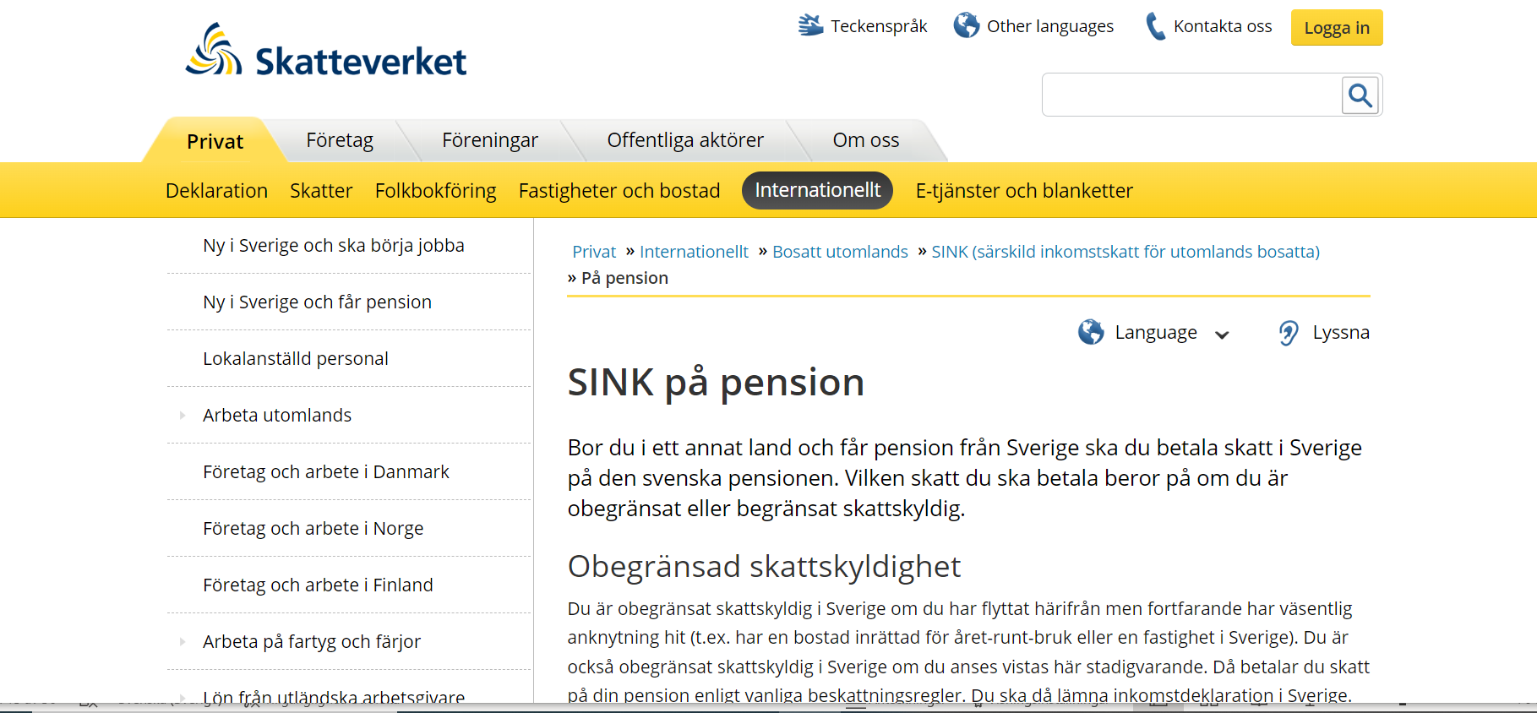
SINK PÅ PENSION
SENIOREKONOMI
Notes:
SINK på pension
Bor du i ett annat land och får pension från Sverige ska du betala skatt i Sverige på den svenska pensionen. Vilken skatt du ska betala beror på om du är obegränsat eller begränsat skattskyldig.
Obegränsad skattskyldighet
Du är obegränsat skattskyldig i Sverige om du har flyttat härifrån men fortfarande har väsentlig anknytning hit (t.ex. har en bostad inrättad för året-runt-bruk eller en fastighet i Sverige). Du är också obegränsat skattskyldig i Sverige om du anses vistas här stadigvarande. Då betalar du skatt på din pension enligt vanliga beskattningsregler. Du ska då lämna inkomstdeklaration i Sverige.
Observera att även om du betraktas som obegränsat skattskyldig i Sverige kan vissa inkomster helt eller delvis komma att beskattas i annat land. Detta beror bland annat på bestämmelser i skatteavtal.
Begränsad skattskyldighet
Om du är begränsat skattskyldig ska du betala särskild inkomstskatt för utomlands bosatta (SINK) på din pension. Det är en definitiv skatt på 25 procent, och du behöver inte deklarera din inkomst. Utbetalaren gör avdrag för skatten innan pensionen betalas ut till dig.
Skatten beräknas från första kronan, men på vissa ersättningar enligt socialförsäkringsbalken finns ett fribelopp. Detta gäller för:
socialförsäkringspension (med undantag av barnpension)
sjukersättning
Aktivitetsersättning
Det innebär att de inkomsterna är skattepliktiga till den del de överstiger fribeloppet, som för 2022 är 3100 kr / månad (För inkomståret 2021 var fribeloppet 3055 kr / månad). Med socialförsäkringspension menas inkomstgrundad ålderspension, garantipension, efterlevandepension och efterlevandestöd. Även för begränsat skattskyldiga kan svensk beskattning påverkas av skatteavtal. Sverige har skatteavtal med ett stort antal länder.

Slide 16

VAR KAN DU FÅ HJÄLP?
Skatteverket.se
Skatteupplysningen
0771-567 567
Servicekontor
Informationsträffar för företagare
SENIOREKONOMI
Notes:
Det bästa sättet att snabbt få information är, som ni säkert redan förstått, på Skatteverkets webbplats. www.skatteverket.se. Där kan ni också ”chatta” med vår AI-robot Skatti, (artificiell intelligens-robot) som är jätteduktig på att besvara frågor om till exempel skatter och folkbokföring. Om ni vill beställa broschyrer och blanketter går det jättebra att göra det via vår beställningstjänst på webbplatsen.
Vill ni ha mer personlig service kan ni kontakta Skatteupplysningen eller besöka ett Servicekontor. Servicekontoren drivs ihop med Försäkringskassan och Pensionsmyndigheten. För att hitta adresser och öppettider till närmaste servicekontor, titta på vår webbplats eller ring vår skatteupplysning.
Skatteverket har även en mängd informationsträffar för dig som vill starta eller driver eget företag. Du anmäler dig, även här, på skatteverket webbplats. Under fliken företagare hittar du Skatteverkets informationsträffar som finns över hela landet.

Slide 17
EXTRAMATERIAL

Slide 18

KAPITALINKOMSTER
Inkomster du får till exempel från uthyrning av fastighet, försäljning av privatbostad, försäljning av aktier eller ränta.
Överskott beskattas med en statlig inkomstskatt på 30 procent.
Underskott ger rätt till skattereduktion med 30 procent upp till 100 000 kronor, över 100 000 kronor är skattereduktionen 21 procent.
SENIOREKONOMI
Notes:
Till avsnittet inkomst av kapital hör sådana inkomster och utgifter som inte ska redovisas som näringsverksamhet eller som tjänst. Till kapitalinkomst räknas till exempel inkomster du får vid uthyrning av privata tillgångar, utdelning på aktier, vinst vid försäljning av tillgångar och ränteinkomster. Det saknar betydelse om inkomsterna/utgifterna är löpande eller tillfälliga. Det är endast fysiska personer (människor) och dödsbon som beskattas för inkomst av kapital.
Inkomstslaget kapital utgör en egen beräkningsenhet och därmed får kapitalförluster och utgifter kvittas mot alla slag av intäkter i detta inkomstslag.
Redovisning av kapitalinkomster och utgifter sker enligt kontantprincipen (= när avkastningen kan disponeras eller när utgiften betalas eller man på annat sätt har kostnaden). Kapitalvinster beskattas vid avyttringen (= vid försäljning, byte och liknande).
Kapitalvinster beräknas nominellt och är med några undantag skattepliktiga till 100 procent. Överskott beskattas med en separat statlig skatt på 30 procent.
Kapitalförluster är i regel bara avdragsgilla till 70 procent. Underskott ger rätt till skattereduktion med 30 procent upp till ett underskott på 100 000 kronor. På kapitalförluster över 100 000 kronor är skattereduktionen 21 procent.

Slide 19
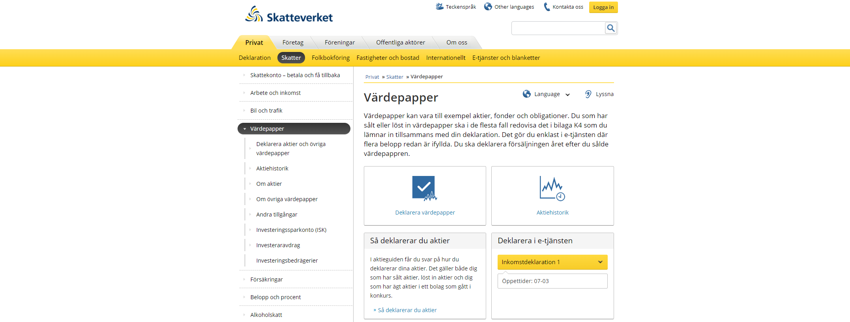
SÄLJA VÄRDEPAPPER
SENIOREKONOMI
Notes:
När du säljer eller löser in aktier eller andra värdepapper så ska du redovisa det i din deklaration året efter försäljningen. Det måste du också göra om du har ägt aktier i ett bolag som har gått i konkurs. Du ska däremot inte deklarera vinster och förluster som du har fått genom handel av värdepapper på investeringssparkonto.
Bilden visar Skatteverkets hemsida Privat -> Skatter -> Värdepapper och där kan du få hjälp genom Skatteverkets tjänst ”Aktieguiden” som du kommer till om du klickar på länken ”Så deklarerar du aktier” i den markerade rutan till vänster. Där får du både hjälp och svar på hur du ska deklarera dina aktier.
Vid redovisningen ska du ta upp vad du fick betalt för aktien (försäljningspriset). Det belopp hittar du på avräkningsnotan eller kontrolluppgiften. Beloppet är oftast redan minskat med det courtage som du fick betala till banken vid försäljningen. Du ska också ta upp vad du har betalat för aktierna och i vissa fall även ta hänsyn till om det har skett några händelser i bolaget, till exempel split och emissioner. Då får du fram omkostnadsbeloppet. Hur mycket du har betalat för aktierna hittar du på avräkningsnotan när du köpte dem, så det är därför viktigt att du sparar dessa vid varje inköp.
Omkostnadsbeloppet kan räknas fram enligt det verkliga anskaffningsvärdet eller, om du inte har några uppgifter om vad du köpte aktierna för, kan du använda schablonmetoden. Schablonmetoden innebär att omkostnadsbeloppet beräknas till 20 procent av försäljningspriset. Resterande del, 80 procent av försäljningspriset, räknas som vinst.
Om du inte har köpt aktierna, utan istället fått dem genom gåva, arv eller bodelning, så tar du över den tidigare ägarens omkostnadsbelopp. Om du till exempel har ärvt aktier, så har aktiernas värdering i bouppteckningen ingen betydelse för din vinstberäkning. Det är i stället det omkostnadsbelopp från den som du ärvde aktierna av som du ska använda.
På bilden i den markerade rutan till höger ser du att det står ”Aktiehistorik”. Vad du kan få hjälp med där berättar vi mer om strax.

Slide 20
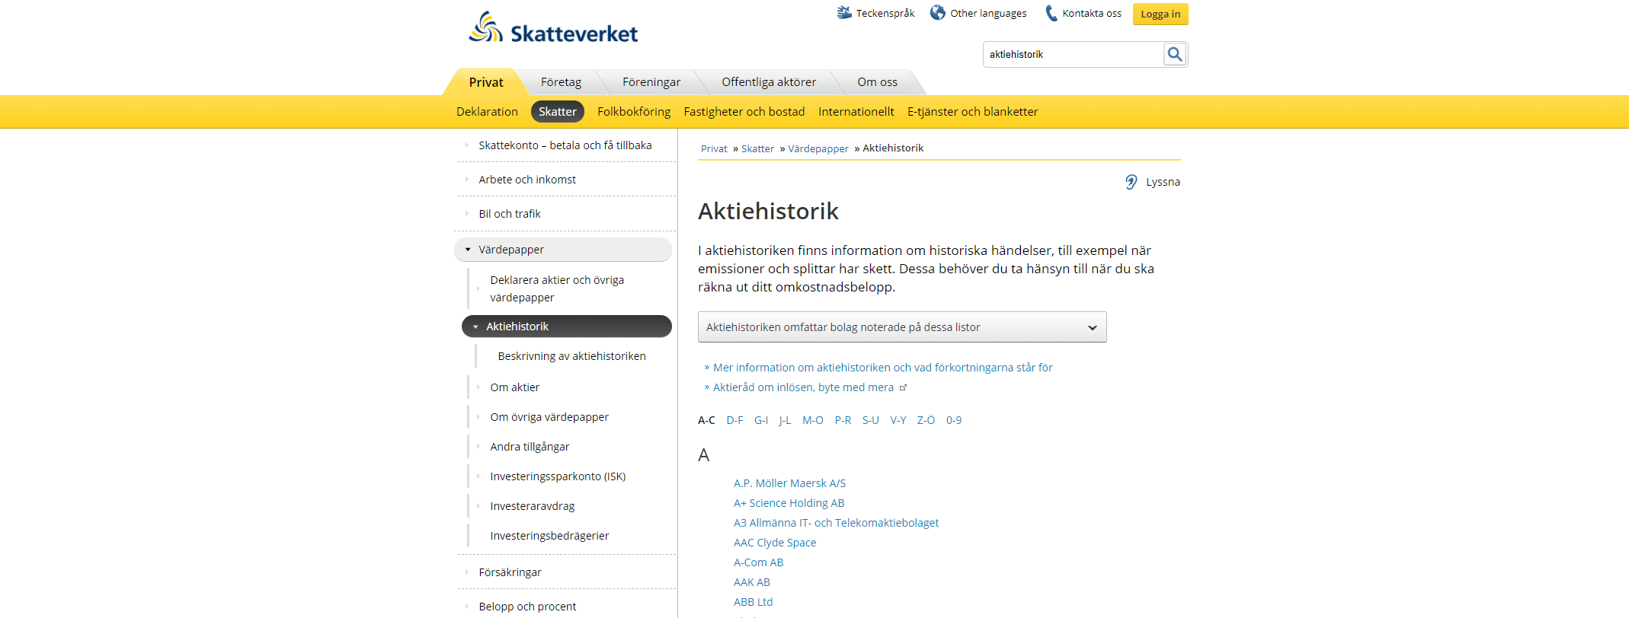
SÄLJA VÄRDEPAPPER
SENIOREKONOMI
Notes:
Det finns olika regler om hur vinster får kvittas mot förluster vid försäljning av värdepapper. Vissa får kvittas fullt ut medan det för andra finns begränsningar.
Om du deklarerar elektroniskt så får du mycket hjälp när du ska deklarera din försäljning av värdepapper på K4-bilagan. Skatteverket har då redan fyllt i de uppgifter som de känner till med hjälp av kontrolluppgifterna och hjälper dig att räkna fram din vinst eller förlust. I princip behöver du bara fylla i dina omkostnadsbelopp.
Mer information om vad som gäller för värdepapper hittar du på Skatteverkets hemsida under rubriken Skatter -> Värdepapper. Skatteverket har även en sida som heter ”Aktiehistorik”. Du kommer till den bl.a. genom att trycka på boxen Aktiehistorik som vi visade på förra bilden eller så kan du söka fram den: Du hittar aktiehistorik antingen under rubriken Skatter -> Värdepapper -> Aktiehistorik som du ser på bilden eller om du i sökrutan längst upp till höger skriver aktiehistorik och trycker på förstoringsglaset.
Genom aktiehistoriken hittar du allt som har hänt med en specifik aktie genom åren. Det kan till exempel vara emissioner och splittar och det måste du veta för att kunna räkna ut din genomsnittliga anskaffningsutgift alltså omkostnadsbeloppet, när du ska redovisa dina aktieförsäljningar i inkomstdeklarationen.

Slide 21

FÖRSÄLJNING AV PRIVATBOSTAD
Redovisas i deklarationen för det inkomstår då kontraktet är underskrivet.
Vinst beskattas med 22 procent.
Möjlighet att söka om uppskov med beskattning av vinsten, i samband med att försäljningen deklareras.
50 procent av förlust är avdragsgill.
Skatteverket.se/fastigheter och bostad/försäljning av bostad
SENIOREKONOMI
Notes:
Om du säljer ditt småhus eller din bostadsrätt ska du redovisa försäljningen i deklarationen året efter att du säljer ( när kontraktet skrevs). Försäljning av småhus ska deklareras på bilaga K5 och av bostadsrätt på bilaga K6 om det är fråga om en privatbostadsfastighet/privatbostadsrätt.
Om du sålt en näringsfastighet deklarerar du på bilaga K7 och har du sålt en så kallad oäkta bostadsrätt ska den deklareras på bilaga K9. Enklast deklarerar du försäljningen av småhus och bostadsrätt på internet (kräver e-legitimation). När du har loggat in för att deklarera hittar du hjälpavsnitt som förklarar hur du ska fylla i uppgifterna. Under ”Försäljning av bostad” på skatteverket.se hittar du också många bra exempel på hur du fyller i bilagorna.
Säljer du en privatbostad ska 22/30 av vinsten beskattas medan 90 procent av vinsten beskattas om det är en näringsfastighet/näringsbostadsrätt. En förlust får dras av med 50 procent för en privatbostadsfastighet och med 63 procent för en näringsfastighet/näringsbostadsrätt.
Under vissa förutsättningar finns möjlighet att begära uppskov med beskattningen av vinsten. Det är inte det belopp du skulle ha betalat i skatt som du får uppskov med, utan beskattningen av hela eller delar av vinsten. Den vinst som du skjuter fram beskattningen av är alltså ditt uppskovsbelopp. Du väljer själv om/hur mycket av vinsten du vill beskatta i samband med de årliga deklarationerna, dock minst 20 000 kronor/gång. Skatten på hela uppskovsbeloppet måste ha betalats senast när du säljer den nya privatbostaden.

Slide 22
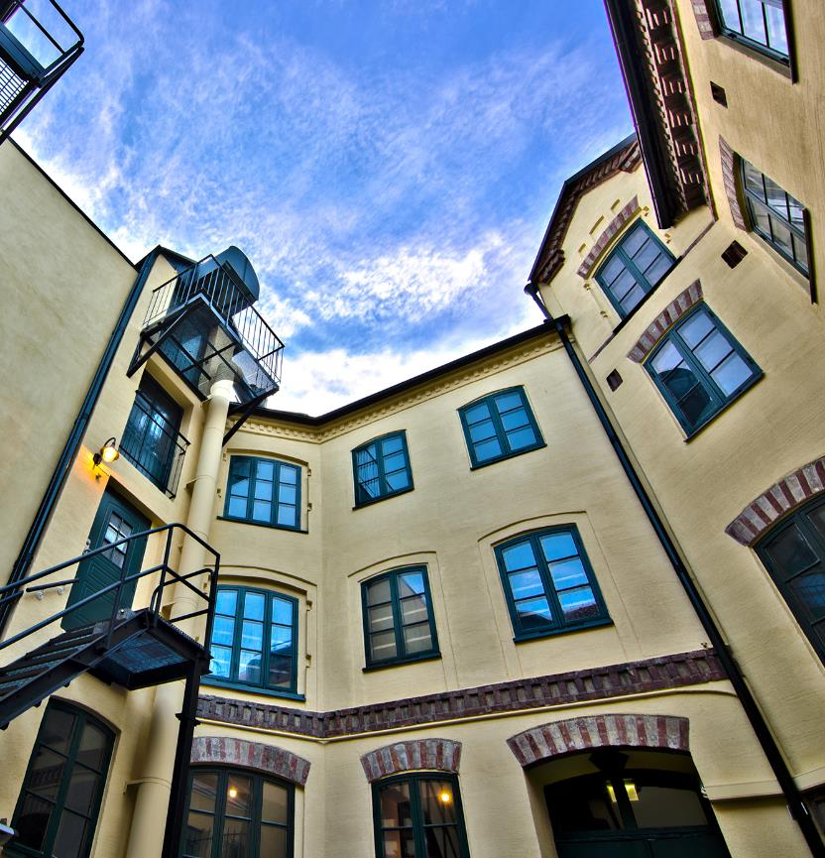
FÖRSÄLJNING AV PRIVATBOSTAD, UPPSKOV
Uppskovsbeloppet måste uppgå till minst 50 000 kronor.
Bostaden du säljer är en privatbostad där du varit permanent bosatt minst ett år före försäljningen eller tre av de fem senaste åren.
Ersättningsbostaden ska vara belägen i Sverige eller i ett EES-land.
Du måste köpa ersättningsbostaden inom en bestämd tidsperiod för att ha rätt till uppskov.
SENIOREKONOMI
Notes:
Du ansöker om uppskov samtidigt som du deklarerar försäljningen av din bostad.
Förutsättningar för att du ska kunna få uppskov är:
Uppskovsbeloppet måste uppgå till minst 50 000 kronor.
Bostaden du säljer är en privatbostadsfastighet eller en privatbostadsrätt där du varit permanent bosatt (folkbokförd) det senaste året eller 3 av de 5 senaste åren.
Den gamla och/eller den nya bostaden ska vara belägen i Sverige eller i ett EES-land (EU + Island, Liechtenstein och Norge).
Du måste köpa en ny bostad och bosätta dig i din nya bostad inom bestämda tidsramar: Ersättningsbostaden måste förvärvas tidigast året innan du säljer din bostad, och senast året efter att du sålt bostaden.
Du måste också bosätta dig i den nya bostaden senast 2 maj året efter att du köpt den.
Ska jag välja uppskov eller inte?
Använd först tjänsten Beräkningshjälp för din bostadsförsäljning för att beräkna vilket uppskovsbelopp du kan få. Där ser du också vad uppskovet skulle kosta. Sedan kan du jämföra kostnaderna för att ha ett uppskov med eventuella kostnader för annan finansiering. Kom ihåg att du betalar skatt för ditt uppskov varje år.

Slide 23
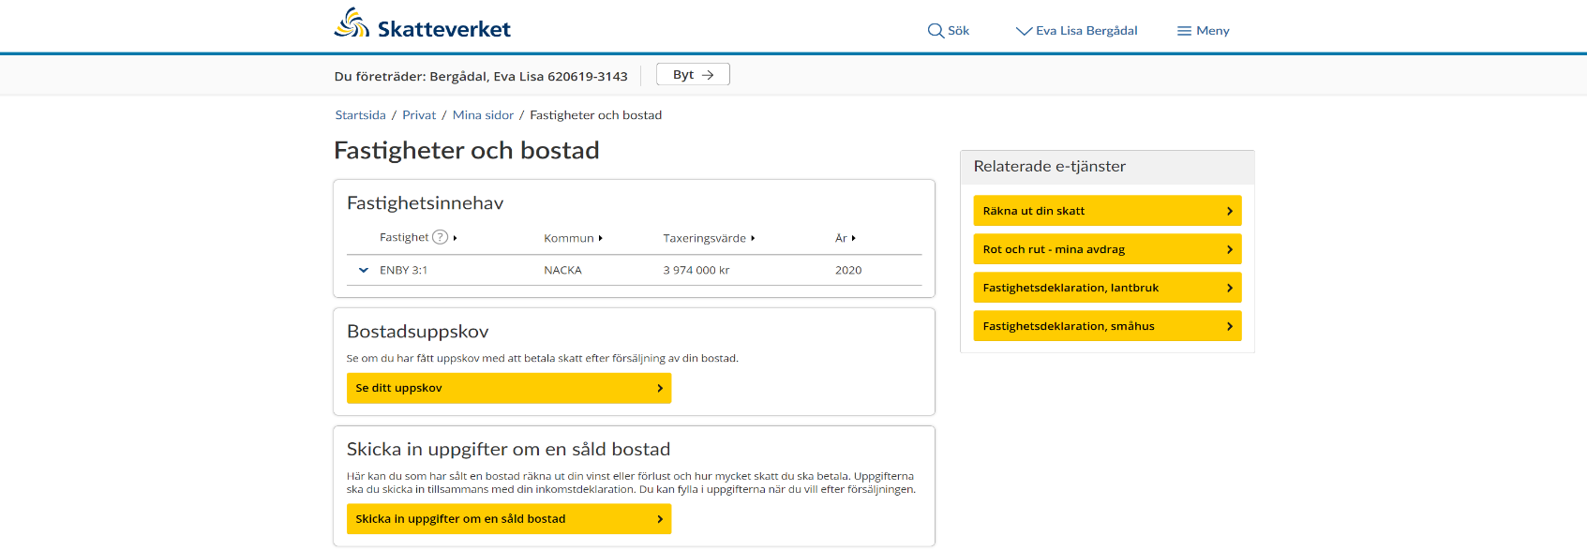
SÄLJA PRIVATBOSTAD
SENIOREKONOMI
Notes:
Så här ser det ut när man loggat in på Mina Sidor och valt ”Fastigheter och bostad”. Överst ser du vilka fastigheter du står registrerad som ägare för. I rutan under, kan du se om det finns ett uppskovsbelopp knutet till någon av dina fastigheter.
Precis under ”Bostadsuppskov” hittar du även vår tjänst ”Skicka in uppgifter om en såld bostad”. Här kan du förbereda redovisningen av din bostadsförsäljning redan när du säljer bostaden! I tjänsten fyller du i och skicka in den bilaga K5 eller K6 som du ska deklarera nästa år.
Dina uppgifter om bostaden kommer då att finnas med i din inkomstdeklaration när det är dags att deklarera försäljningen året efter. För att du ska kunna se uppgifterna måste du deklarera elektroniskt och det är först när du signerar den elektroniska deklarationen som försäljningen blir deklarerad. Deklarerar du på papper fyller Skatteverket i uppgifterna åt dig i inkomstdeklarationen när du skickat in den.
Fördelen med att använda tjänsten är att du kan göra din bilaga för bostadsförsäljningen direkt när du har sålt bostaden och att du då också kan räkna ut hur mycket skatt du kommer att behöva betala nästa år.
Vid bostadsförsäljningar blir det ofta en kapitalvinst som kan leda till kvarskatt. Om du får en kvarskatt på mer än 30 000 kronor får du också betala ränta på beloppet om du betalar för sent. Belopp över 30 000 kr måste betalas innan den 12 februari det år du deklarerar och resten av kvarskatten måste betalas innan den 3 maj för att du ska slippa räntekostnaden.

Slide 24
Tack!
Kontakt:
Kristina Kamp
Kristina.kamp@minpension.se

